Slide 1
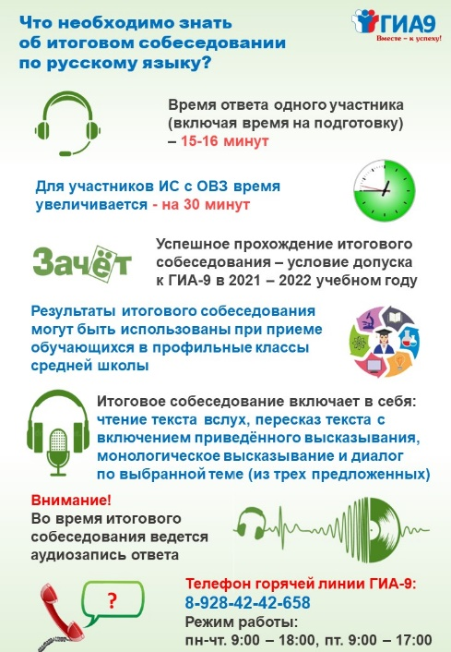
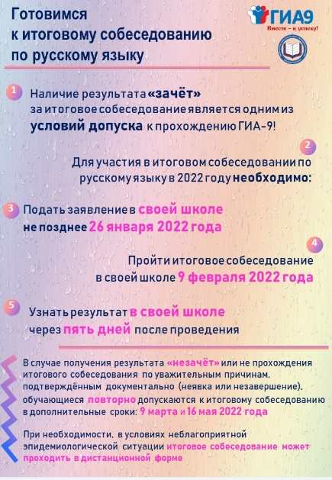
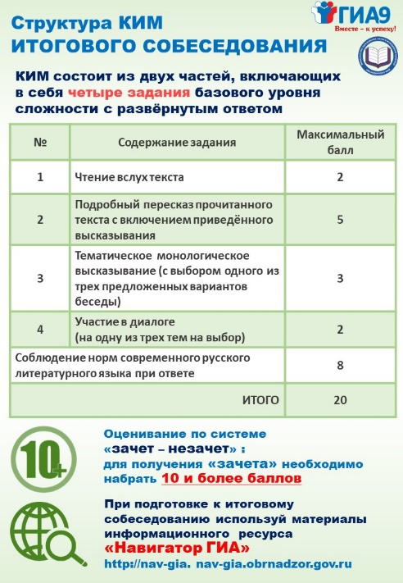
Министерство образования, науки и молодежной политики Краснодарского края
Об организации информационно-разъяснительной работы
при подготовке и проведении итогового собеседования по русскому языку
ГКУ КК Центр оценки
качества образования
Черных Галина Владимировна,
начальник отдела в ГКУ КК ЦОКО

Slide 2
Документы, регламентирующие проведение ИРР
Федеральные документы
Регламентируют организацию и проведение ИРР по организации и проведению итогового собеседования по русскому языку
с обучающимися и их родителями (законными представителями):
Информирование на официальных сайтах ОИВ, учредителей (МОУО) и образовательных организаций (ОО)
Размещение актуальных документов и материалов в разделах сайтов и своевременное их обновление
Организация работы телефонов «Горячей линии»
Размещение информации на информационных стендах в образовательных организациях
Рассмотрение вопросов на классных часах и родительских собраниях
Порядок проведения государственной итоговой
аттестации по образовательным программам
основного общего образования
(утвержден приказом Министерства просвещения РФ и
Федеральной службы по надзору в сфере образования и науки
от 07.11.2018 № 189/1513)
Рекомендации по организации и проведению
итогового собеседования по русскому языку в 2022 году
(письмо Федеральной службы по надзору в сфере образования и науки от 30.11.2021 № 04-454)
Региональные документы
Порядок проведения и проверки итогового собеседования
по русскому языку в 9-х классах образовательных организаций
Краснодарского края
(утвержден приказом министерства образования, науки
и молодежной политики Краснодарского края (МОНИМП КК)
от 26.01.2021 № 184)
Письмо МОНиМП КК «Об организации и проведении ИРР по вопросам ГИА-9 в 2022 году (от 05.10.2021 № 47-01-13-22416/21)

Slide 3
Перечень документов и материалов по вопросам организации и проведения ИС
в разделах сайтов МОУО и ОО
1. Актуальные телефоны «Горячей линии» по проведению ИС
4. Информация:
о сроках и местах подачи заявления на участие в ИС
о сроках проведения итогового собеседования,
о сроках, местах и порядке информирования
о результатах ИС (в виде текста или памятки)
2. Нормативные и инструктивные документы:
Рекомендации по организации и проведению
итогового собеседования по русскому языку в 2022 году
(письмо Федеральной службы по надзору в сфере образования и науки
от 30.11.2021 № 04-454)
5. Информационные памятки для участников ИС
(письмо МОНиМП КК от 25.11.2021 № 47-01-13-26630/21)
Порядок проведения и проверки итогового собеседования
по русскому языку в 9-х классах образовательных
организаций Краснодарского края
(приказ министерства образования, науки и молодежной
политики Краснодарского края (МОНиМП КК) от 26.01.2021 № 184)
Вся актуальная информация размещена в разделах
ИС на официальных сайтах:
3. Форма заявления на участие в итоговом собеседовании
по русскому языку и согласие на обработку персональных
данных
(письмо МОНиМП КК от 03.12.2021 № 47-01-13-27411/21)
https://minobr.krasnodar.ru
http://www.gas.kubannet.ru
http://iro23.ru

Slide 4
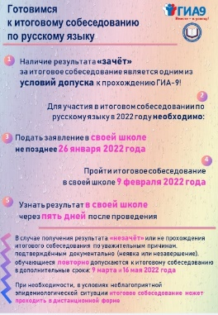
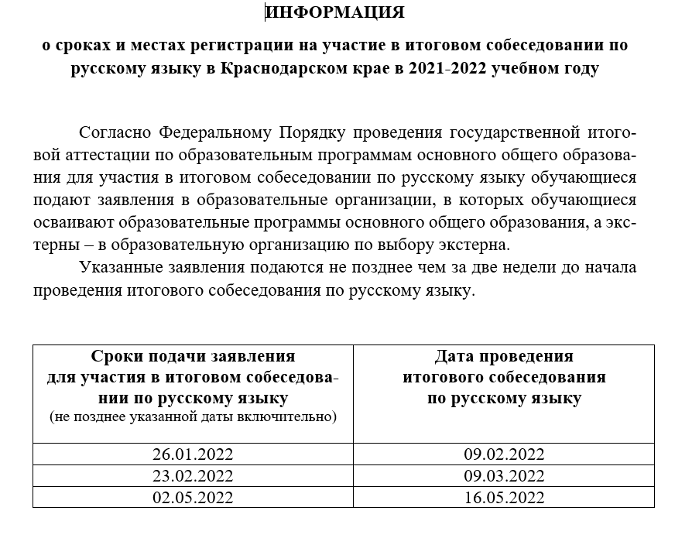
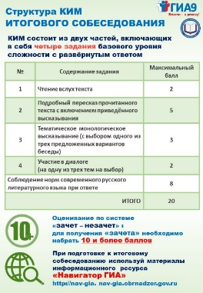
Перечень материалов по вопросам организации и проведения ИС
на информационных стендах в образовательных организациях
1. Актуальные телефоны «Горячей линии» по проведению ИС:
образовательной организации
муниципального органа управлением образования
министерства образования, науки и молодежной политики Краснодарского края - 8(928)42-42-658
2. Информация:
о сроках подачи заявления на участие в ИС
о сроках проведения итогового собеседования
о сроках, местах и порядке информирования о результатах ИС
3. Информационные ресурсы для подготовки к ИС
4. Информационные памятки для участников ИС
(письмо МОНиМП КК от 25.11.2021 № 47-01-13-26630/21
Проверить актуальность

Slide 5
Организация работы в ОО с обучающимися и их родителями (законными представителями)
1. Проведение классных часов и родительских собраний по вопросам ИС
получение результата «зачёт» за ИС является одним их необходимых условий допуска к прохождению ГИА-9
для участия в ИС обучающиеся подают заявления в своих школах не позднее 26 января 2022 года
ИС обучающиеся проходят в своих школах 9 февраля 2022 года
результаты ИС обучающиеся узнают в своих школах не позднее 15 февраля 2022 года
повторно допускаются к ИС в дополнительные сроки (9 марта и 16 мая) обучающиеся, получившие результат «незачёт», не завершившие или не явившиеся на ИС по уважительным причинам (документально подтвержденным)
в дистанционной форме проходят ИС те участники, которые переведены приказом ОО на обучение с использованием дистанционных образовательных технологий
2. Информирование под подпись участников ИС и их родителей (законных представителей)
о порядке проведения ИС (утвержден приказом МОНиМП КК от 26.01.2021 № 184)
о местах и сроках проведения ИС
о ведении во время проведения ИС аудиозаписи ответов участников ИС
о времени и месте ознакомления с результатами ИС, а также о результатах, полученных участниками ИС

Slide 6
Задачи:
Разместить в разделах сайтов МОУО и ОО:
актуальные документы и материалы по организации проведения итогового собеседования по русскому языку
актуальные телефоны «Горячей линии» по проведению итогового собеседования
Обновить информацию по вопросам итогового собеседования на стендах в образовательных организациях
Проинформировать под подпись участников ИС и их родителей (законных представителей)
о порядке проведения ИС, утвержденном МОНиМП КК;
о местах и сроках проведения ИС ;
о ведении во время проведения ИС аудиозаписи ответов участников ИС;
о времени и месте ознакомления с результатами ИС, а также
о результатах, полученных участниками ИС

Slide 7
БЛАГОДАРИМ
за
ВНИМАНИЕ
8(928)42-42-658
«Горячая линия» по вопросам организации проведения
итогового собеседования по русскому языку

